Slide 1
数 据 结 构
南京航空航天大学
数据结构课题组

Slide 2
第一章 绪 论

Slide 3
1.1 数据结构讨论的范畴
1.2 基本概念
1.3 算法和算法的度量

Slide 4
1.1 数据结构讨论的范畴
Niklaus Wirth：
Algorithm + Data Structures = Programs
程序设计:
算法:
数据结构:
为计算机处理问题编制
一组指令集
处理问题的策略
问题的数学模型

Slide 5
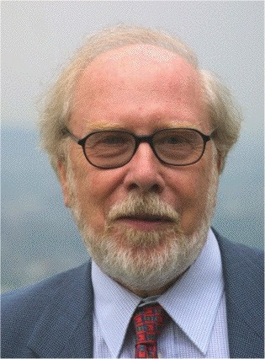
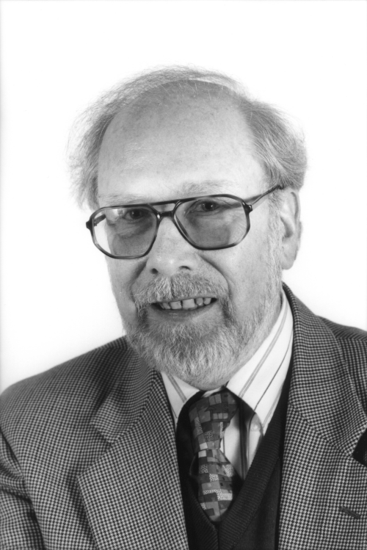

Slide 6
非数值计算的程序设计问题
例一: 求一组(n个)整数中的最大值
算法: ?
模型：？
基本操作是“比较两个数的大小”
取决于整数值的范围

Slide 7
例二：计算机对弈
算法：?
模型：?
对弈的规则和策略
棋盘及棋盘的格局

Slide 8
例三：足协的数据库管理
需要管理的项目？
如何管理？ 用户界面？
算法：?
模型：?
各种表格

Slide 9
概括地说：
数据结构是一门讨论“描述现实世界实体的数学模型(非数值计算)及其上的操作在计算机中如何表示和实现”的学科。

Slide 10
1.2 基本概念
一、数据与数据结构
二、数据类型
三、抽象数据类型

Slide 11
一、数据与数据结构
数据:
所有能被输入到计算机中，且能被计算机处理的符号的集合。
是计算机操作的对象的总称。
是计算机处理的信息的某种特定的符号表示形式。

Slide 12
数据元素:
是数据（集合）中的一个“个体”
是数据结构中讨论的基本单位

Slide 13
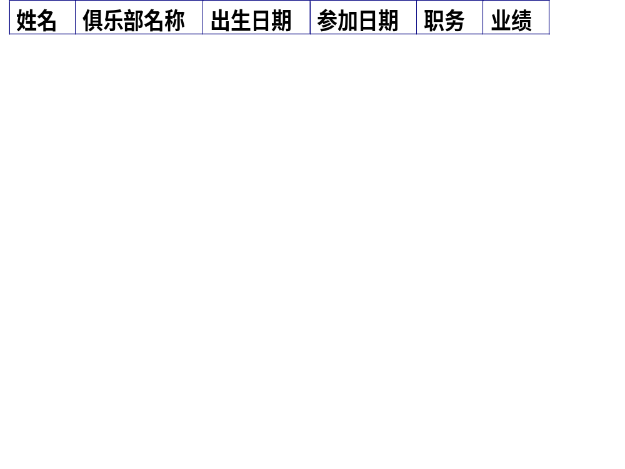
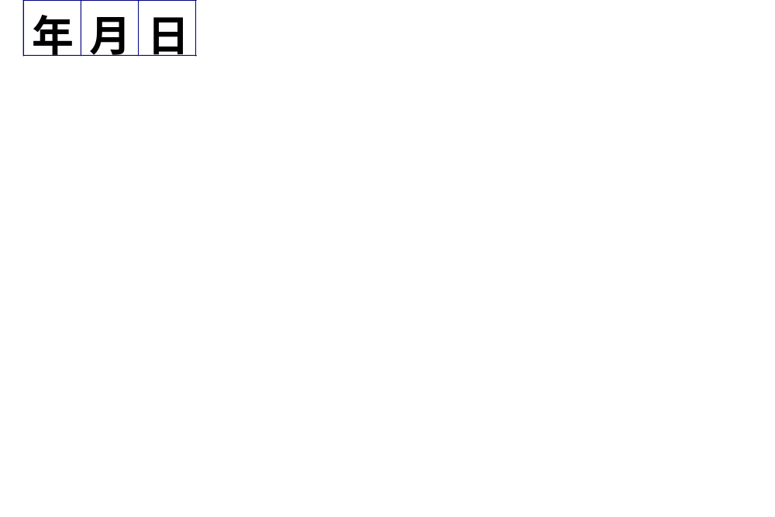
数据项：
是数据结构中讨论的最小单位
数据元素可以是数据项的集合
例如：
描述一个运动员的数据元素可以是
称之为组合项

Slide 14
数据结构：
带结构的数据元素的集合
假设用三个 4 位的十进制数表示一个含 12 位数的十进制数。
例如:
3214,6587,9345 ─ a1(3214),a2(6587),a3(9345)
则在数据元素 a1、a2 和 a3 之间存在着“次序”关系 <a1,a2>、<a2,a3>
≠
3214，6587，9345
a1 a2 a3
6587，3214，9345
a2 a1 a3

Slide 15
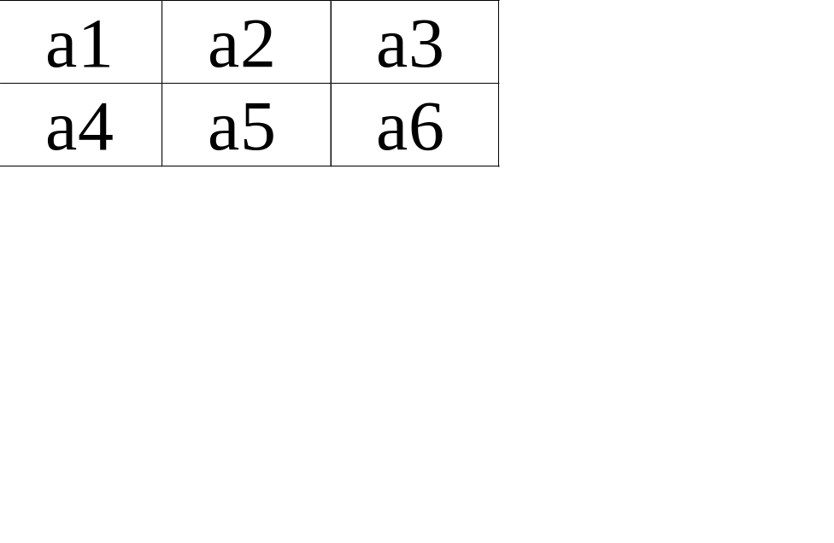
数据结构：
带结构的数据元素的集合
又例，在2行3列的二维数组{a1, a2, a3, a4, a5, a6}
中六个元素之间
存在两个关系:
行的次序关系:
列的次序关系:
row = {<a1,a2>,<a2,a3>,<a4,a5>,<a5,a6>}
col = {<a1,a4>,<a2,a5>,<a3,a6>}
a1 a3 a5
a2 a4 a6
a1 a2 a3
a4 a5 a6

Slide 16
数据结构：
带结构的数据元素的集合
再例，在一维数组 {a1, a2, a3, a4, a5, a6} 的数据元素之间存在如下的次序关系:
{<a_{i}, a_{i+1}>| i=1, 2, 3, 4, 5}
可见，不同的“关系”构成不同的“结构”
或者说，数据结构是相互之间存在着某种逻辑关系的数据元素的集合。

Slide 17
数据的逻辑结构可归结为以下四类:
线性结构
树形结构
图状结构
集合结构

Slide 18
数据结构的形式定义为:
数据结构是一个二元组
Data_Structures = (D, S)
其中:D 是数据元素的有限集，
S 是 D上关系的有限集。

Slide 19
数据的存储结构
—— 逻辑结构在存储器中的映象
“数据元素”的映象 ？
“关系”的映象 ？

Slide 20
数据元素的映象方法：
用二进制位(bit)的位串表示数据元素
(321)₁₀ = (501)₈ = (101000001)₂
A = (101)₈ = (001000001)₂

Slide 21
关系的映象方法：
（表示<x, y>的方法）
顺序映象
以相对的存储位置表示后继关系
例如:令 y 的存储位置和 x 的存储位置之间差一个常量 C
而 C 是一个隐含值，整个存储结构中只含数据元素本身的信息
x y

Slide 22
链式映象
以附加信息(指针)表示后继关系
需要用一个和 x 在一起的附加信息指示 y 的存储位置
y x

Slide 23
在不同的编程环境中，
存储结构可有不同的描述方法。
当用高级程序设计语言进行编程时，通常可用高级编程语言中提供的数据类型描述之。

Slide 24
例如:
以三个带有次序关系的整数表示一个长整数时，可利用 C 语言中提供的整数数组类型。
定义长整数为:
typedef int Long_int [3]

Slide 25
二、数据类型
    在用高级程序语言编写的程序中，
    必须对程序中出现的每个变量、
    常量或表达式，明确说明它们所
属的数据类型。

Slide 26
例如，C 语言中提供的基本数据类型有:
整型 int
浮点型 float
双精度型 double
字符型 char
逻辑型 bool

Slide 27
不同类型的变量，其所能取的值的范围不同，所能进行的操作不同。
数据类型 是一个 值的集合
和定义在此集合上的 一组操作
的总称。

Slide 28
三、抽象数据类型
(Abstract Data Type 简称ADT)
是指一个数学模型以及定义在此数学模型上的一组操作。

Slide 29
例如，抽象数据类型复数的定义：
ADT Complex {
数据对象：
D＝{e1,e2｜e1,e2∈RealSet }
数据关系：
R1＝{<e1,e2> | e1是复数的实数部分
| e2 是复数的虚数部分 }

Slide 30
基本操作：
AssignComplex( &Z, v1, v2 )
操作结果：构造复数 Z,其实部和虚部
分别被赋以参数 v1 和 v2 的值。
DestroyComplex( &Z)
操作结果：复数Z被销毁。
GetReal( Z, &realPart )
初始条件：复数已存在。
操作结果：用realPart返回复数Z的实部值。

Slide 31
GetImag( Z, &ImagPart )
初始条件：复数已存在。
操作结果：用ImagPart返回复数Z的虚部值。
Add( z1,z2, &sum )
初始条件：z1, z2是复数。
操作结果：用sum返回两个复数z1, z2 的
和值。
} ADT Complex

Slide 32
假设:z1和z2是上述定义的复数
则 Add(z1, z2, z3) 操作的结果
即为用户期望的结果
z3 = z1 + z2

Slide 33
ADT 有两个重要特征:
用ADT描述程序处理的实体时，强调的是其本质的特征、其所能完成的功能以及它和外部用户的接口（即外界使用它的方法）。
数据抽象
将实体的外部特性和其内部实现细节分离，并且对外部用户隐藏其内部实现细节。
数据封装

Slide 34
抽象数据类型的描述方法
抽象数据类型可用（D，S，P）三元组表示。
其中：D 是数据对象；
S 是 D 上的关系集；
P 是对 D 的基本操作集。

Slide 35
ADT 抽象数据类型名 {
数据对象：〈数据对象的定义〉
数据关系：〈数据关系的定义〉
基本操作：〈基本操作的定义〉
} ADT 抽象数据类型名
其中基本操作的定义格式为:
基本操作名（参数表）
初始条件：〈初始条件描述〉
操作结果：〈操作结果描述〉

Slide 36
赋值参数 只为操作提供输入值。
引用参数 以&打头，除可提供输入值外，
还将返回操作结果。
初始条件 描述了操作执行之前数据结构和参数应满足的条件，若不满足，则操作失败，并返回相应出错信息。
操作结果 说明了操作正常完成之后，数据结构的变化状况和应返回的结果。若初始条件为空，则省略之。

Slide 37
抽象数据类型的表示和实现
抽象数据类型需要通过固有数据类型(高级编程语言中已实现的数据类型)来实现。
例如，对以上定义的复数。

Slide 38
// -----存储结构的定义
typedef struct {
float realpart；
float imagpart；
}complex；
// -----基本操作的函数原型说明
void Assign( complex &Z,
float realval, float imagval )；
// 构造复数 Z,其实部和虚部分别被赋以参数 // realval 和 imagval 的值

Slide 39
float GetReal( cpmplex Z )；
// 返回复数 Z 的实部值
float Getimag( cpmplex Z )；
// 返回复数 Z 的虚部值
void add( complex z1, complex z2,
complex &sum )；
// 以 sum 返回两个复数 z1, z2 的和

Slide 40
// -----基本操作的实现
void add( complex z1, complex z2,
complex &sum ) {
// 以 sum 返回两个复数 z1, z2 的和
sum.realpart = z1.realpart + z2.realpart;
sum.imagpart = z1.imagpart + z2.imagpart;
}
{ 其它省略 }

Slide 41
1.3 算法和算法的衡量
一、算法
二、算法设计的原则
三、算法效率的衡量方法和准则
四、算法的存储空间需求

Slide 42
一、算法
算法是为了解决某类问题而规定的一个有限长的操作序列。一个算法必须满足以下五个重要特性：
1．有穷性 2．确定性 3．可行性
4．有输入 5．有输出

Slide 43
1．有穷性 对于任意一组合法输入值，在执行有穷步骤之后一定能结束，即：
算法中的每个步骤都能在有限时间内完成。
2．确定性 对于每种情况下所应执行的操作，在算法中都有确切的规定，使算法的执行者或阅读者都能明确其含义及如何执行。并且在任何条件下，算法都只有一条执行路径。

Slide 44
3．可行性 算法中的所有操作都必须足够基本，都可以通过已经实现的基本操作运算有限次实现之。
4．有输入 作为算法加工对象的量值，通常体现为算法中的一组变量。有些输入量需要在算法执行过程中输入，而有的算法表面上可以没有输入，实际上已被嵌入算法之中。

Slide 45
5．有输出 它是一组与“输入”有确定关系的量值，是算法进行信息加工后得到的结果，这种确定关系即为算法的功能。

Slide 46
二、算法设计的原则
设计算法时，通常应考虑达到以下目标：
1．正确性
2. 可读性
3．健壮性
4．高效率与低存储量需求

Slide 47
1．正确性
首先，算法应当满足以特定的“规格说明”方式给出的需求。
其次，对算法是否“正确”的理解可以有以下四个层次：
a．程序中不含语法错误；
b．程序对于几组输入数据能够得出满足要求的结果；

Slide 48
c．程序对于精心选择的、典型、苛刻且带有刁难性的几组输入数据能够得出满足要求的结果；
d．程序对于一切合法的输入数据都能得出满足要求的结果；
通常以第 c 层意义的正确性作为衡量一个算法是否合格的标准。

Slide 49
2. 可读性
算法主要是为了人的阅读与交流，
其次才是为计算机执行，因此算法应该易于人的理解；另一方面，晦涩难读的程序易于隐藏较多错误而难以调试。

Slide 50
3．健壮性
当输入的数据非法时，算法应当恰当地作出反映或进行相应处理，而不是产生莫名奇妙的输出结果。并且，处理出错的方法不应是中断程序的执行，而应是返回一个表示错误或错误性质的值，以便在更高的抽象层次上进行处理。

Slide 51
4．高效率与低存储量需求
通常，效率指的是算法执行时间；
存储量指的是算法执行过程中所需的
最大存储空间，两者都与问题的规模
有关。

Slide 52
三、算法效率的
衡量方法和准则
通常有两种衡量算法效率的方法:
事后统计法
缺点：1．必须执行程序
2．其它因素掩盖算法本质
事前分析估算法

Slide 53
和算法执行时间相关的因素：
1．算法选用的策略
2．问题的规模
3．编写程序的语言
4．编译程序产生的机器代码的质量
5．计算机执行指令的速度

Slide 54
一个特定算法的“运行工作量”
的大小，只依赖于问题的规模（通常用整数量n表示），或者说，它是问题规模的函数。

Slide 55
假如，随着问题规模 n 的增长，算法执行时间的增长率和 f(n) 的增长率相同，则可记作：
T (n) = O(f(n))
称T (n) 为算法的(渐近)时间复杂度。

Slide 56
如何估算
算法的时间复杂度？

Slide 57
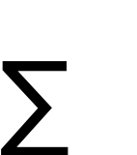
算法 = 控制结构 + 原操作
（固有数据类型的操作）
算法的执行时间 =
原操作(i)的执行次数×原操作(i)的执行时间
算法的执行时间
与
原操作执行次数之和 成正比

Slide 58
从算法中选取一种对于所研究的问题来说是 基本操作 的原操作，以该基本操作 在算法中重复执行的次数 作为算法运行时间的衡量准则。

Slide 59
例
一
两
个
矩
阵
相
乘
void mult(int a[], int b[], int& c[] ) {
// 以二维数组存储矩阵元素，c 为 a 和 b 的乘积
for (i=1; i<=n; ++i)
for (j=1; j<=n; ++j) {
c[i,j] = 0;
for (k=1; k<=n; ++k)
c[i,j] += a[i,k]*b[k,j];
} //for
} //mult
基本操作: 乘法操作
时间复杂度: O(n³)

Slide 60
例
二
选
择
排
序
void select_sort(int& a[], int n) {
// 将 a 中整数序列重新排列成自小至大有序的整数序列。
} // select_sort
for ( i = 0; i< n-1; ++i ) {
if ( j != i ) a[j] ←→ a[i]
}
j = i; // 选择第 i 个最小元素
for ( k = i+1; k < n; ++k )
if (a[k] < a[j] ) j = k;
基本操作:
比较(数据元素)操作
时间复杂度: O(n²)

Slide 61
例
三
起
泡
排
序
void bubble_sort(int& a[], int n) {
// 将 a 中整数序列重新排列成自小至大有序的整数序列。
for (i=n-1, change=TRUE; i>1 && change; --i)
} // bubble_sort
{ change = FALSE; // change 为元素进行交换标志
for (j=0; j<i; ++j)
if (a[j] > a[j+1])
{ a[j] ←→ a[j+1]; change = TRUE ;}
} // 一趟起泡
基本操作: 赋值操作
时间复杂度: O(n²)

Slide 62
四、算法的存储空间需求
算法的空间复杂度定义为:
S(n) = O(g(n))
表示随着问题规模 n 的增大，
算法运行所需存储量的增长率
与 g(n) 的增长率相同。

Slide 63
算法的存储量包括:
1．输入数据所占空间
2．程序本身所占空间
3．辅助变量所占空间

Slide 64
若输入数据所占空间只取决于问题
本身，和算法无关，则只需要分析除
输入和程序之外的辅助变量所占额外
空间。
若所需额外空间相对于输入数据量
来说是常数，则称此算法为原地工作。
若所需存储量依赖于特定的输入，
则通常按最坏情况考虑。

Slide 65

本章学习要点
1. 熟悉各名词、术语的含义，掌握基本概念。
2. 理解算法五个要素的确切含义。
3. 掌握计算语句频度和估算算法时间复杂度的方法。

